Slide 1
Principales
movimientos
artísticos del
Siglo XX

Slide 2
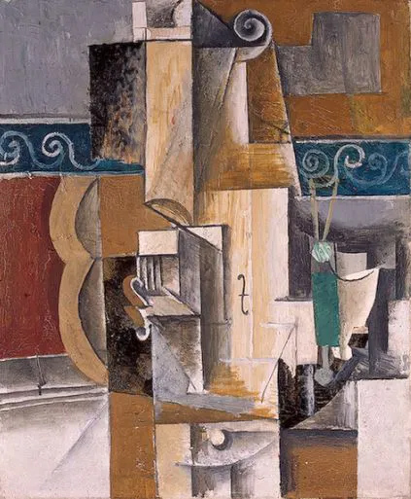
Las Vanguardias:
Movimiento plástico
revolucionario
Cronología definida
y pone en duda
los principios
básicos del arte
Pablo Picasso
Guitarra y violin
1912
Cubismo

Slide 3
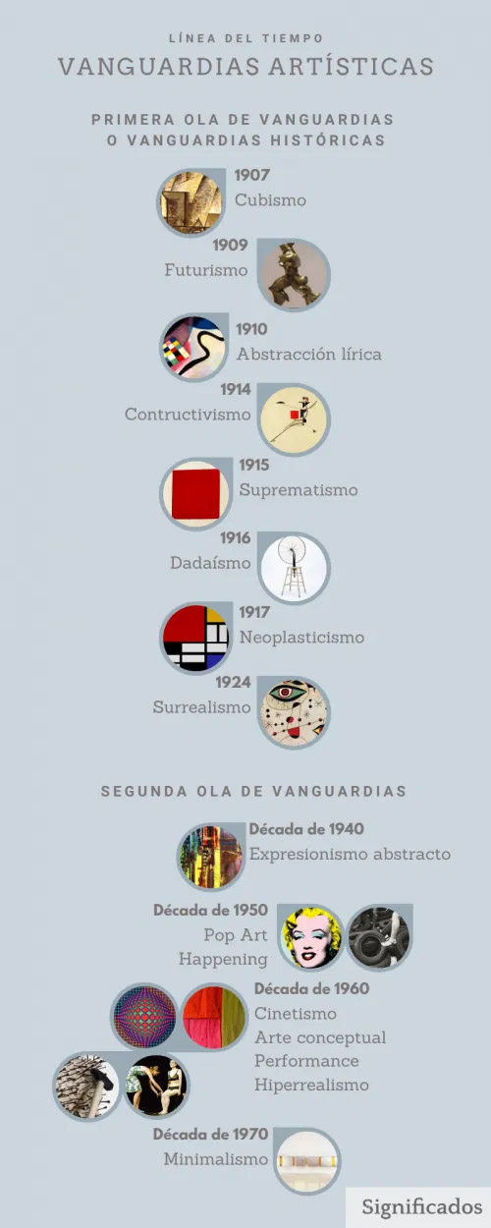
Cubismo
Futurismo
Abstracción lírica
Constructivismo
Suprematismo
Dadaísmo
Neoplasticismo
Surrealismo
Expresionismo abstracto
PopArt
Happening
Cinetismo/ Dinamismo
Arte Conceptual
Performance
Hiperrealismo
https://www.significados.com/vanguardias-artisticas

Slide 4
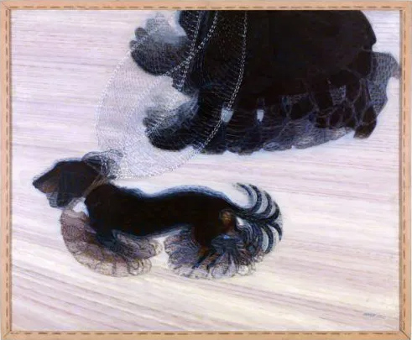
La Vanguardia:
Se reivindican los
materiales del arte
Libertad creativa del autor
El arte no es representación,
sino presentación
Giacomo Balla
Perro con correa
Dinamismo
1912

Slide 5
Fauvismo

Slide 6
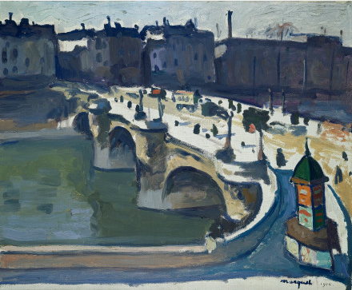
Aparece en 1905 en Francia
No dura mas allá de 1908, el grupo de las “fieras” (fauves) primitivismo pictórico
Su principal aportación es el uso de agresivos contrastes de color y ciertas distorsiones formales
Albert Marquet
El Puente Nuevo, 1906
Fauvismo

Slide 7
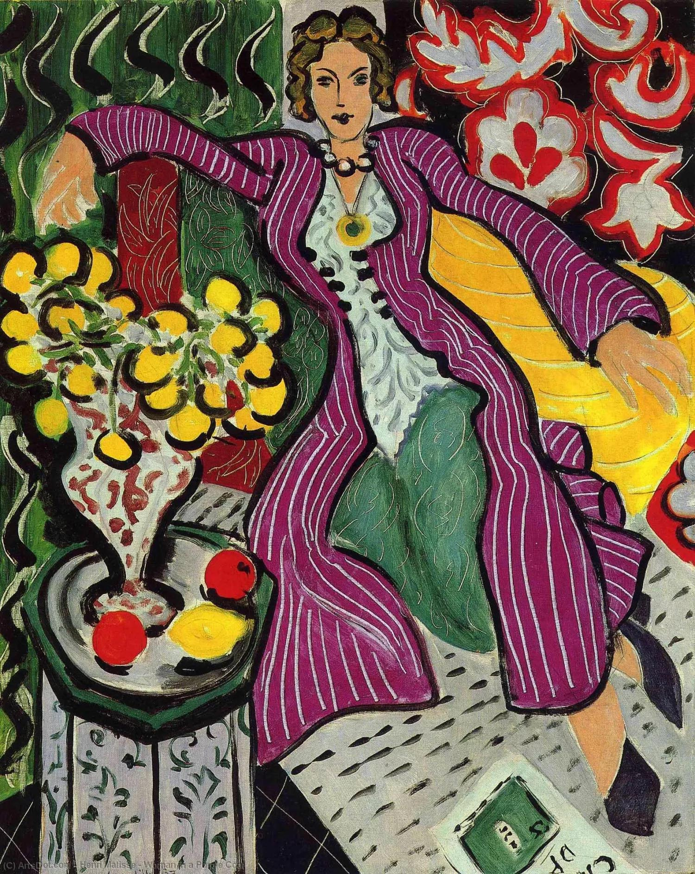
Representa un esfuerzo de romper con los naturalistas, buscando una visión sintética
El dibujo se presenta con la línea gruesa de color
Mujer con Abrigo Púrpura
Henri Matisse
1937
Fauvismo

Slide 8
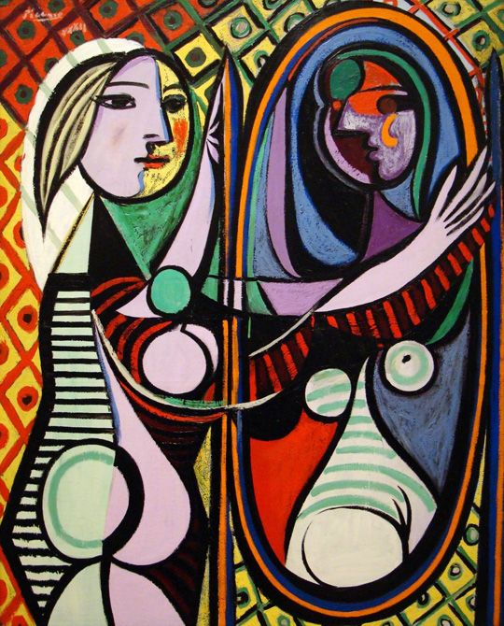
Se encuentran ligados al primitivismo con el uso de colores puros
Relación afectiva de los seres con los objetos
Mujer frente al Espejo
Pablo Picasso
1932
Fauvismo

Slide 9
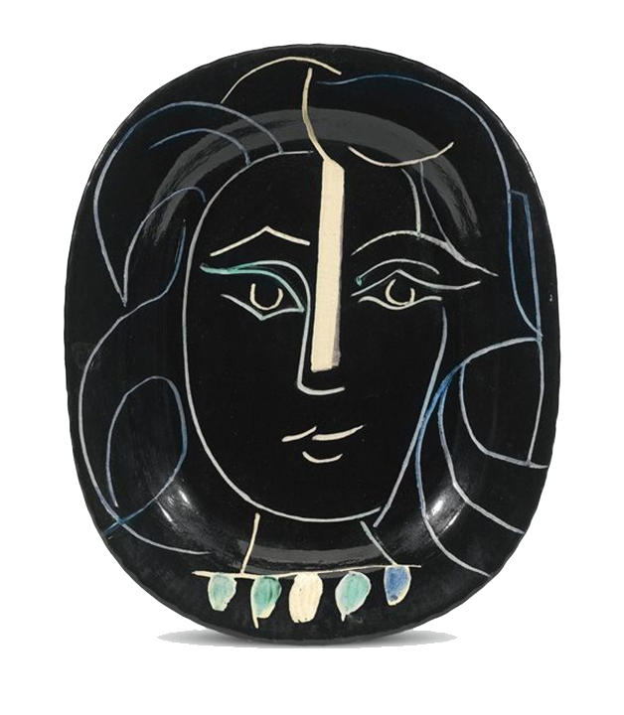
Independencia de la forma ante el color
Busca su autonomía
Niega la armonía clásica
Antecedentes Gauguin y Henri Rouseau
Rostro
de Mujer
Pablo Picasso
1912

Slide 10
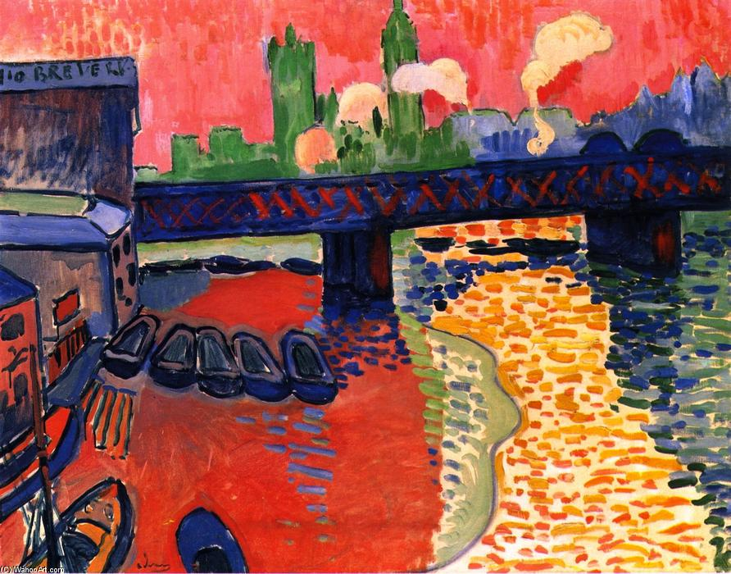
Exponentes
Henry Matisse
        André Dérain
    Marc Chagall
        Albert Marquet
    Rouault
André Derain
Puente de Charing Cross
Fauvismo 1906

Slide 11
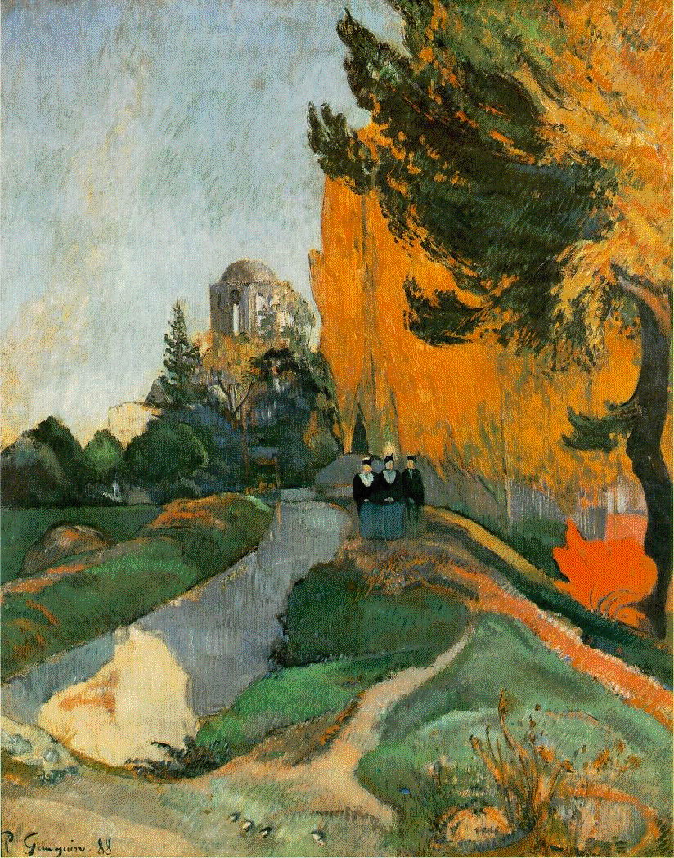
Gauguin
Paisaje
de Alsacia

Slide 12
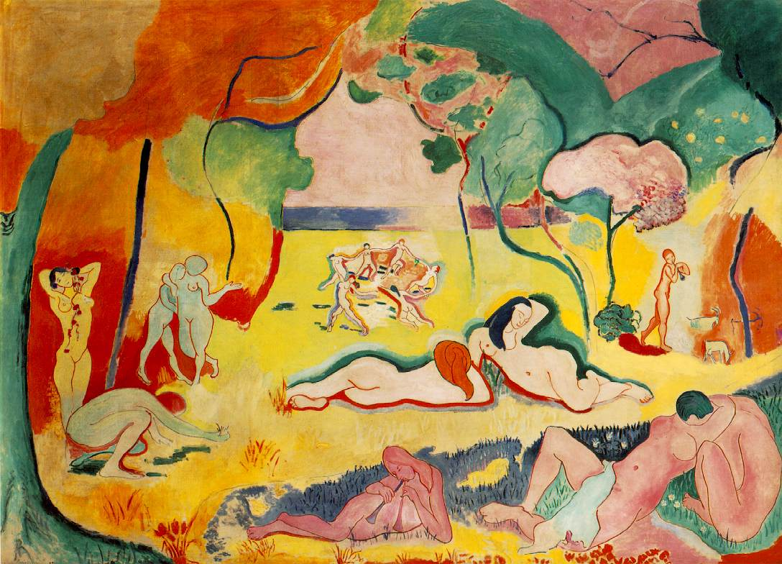
MATISSE
Disfrutando de la vida

Slide 13
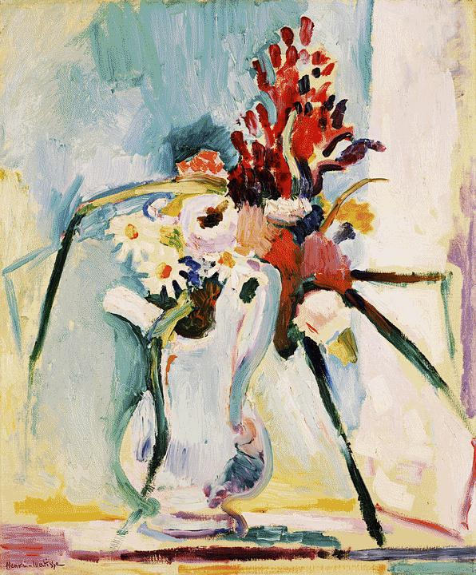
MATISSE
Flores

Slide 14
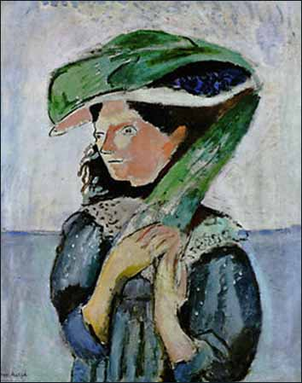

Margó
Retrato
Henri Matisse

Slide 15
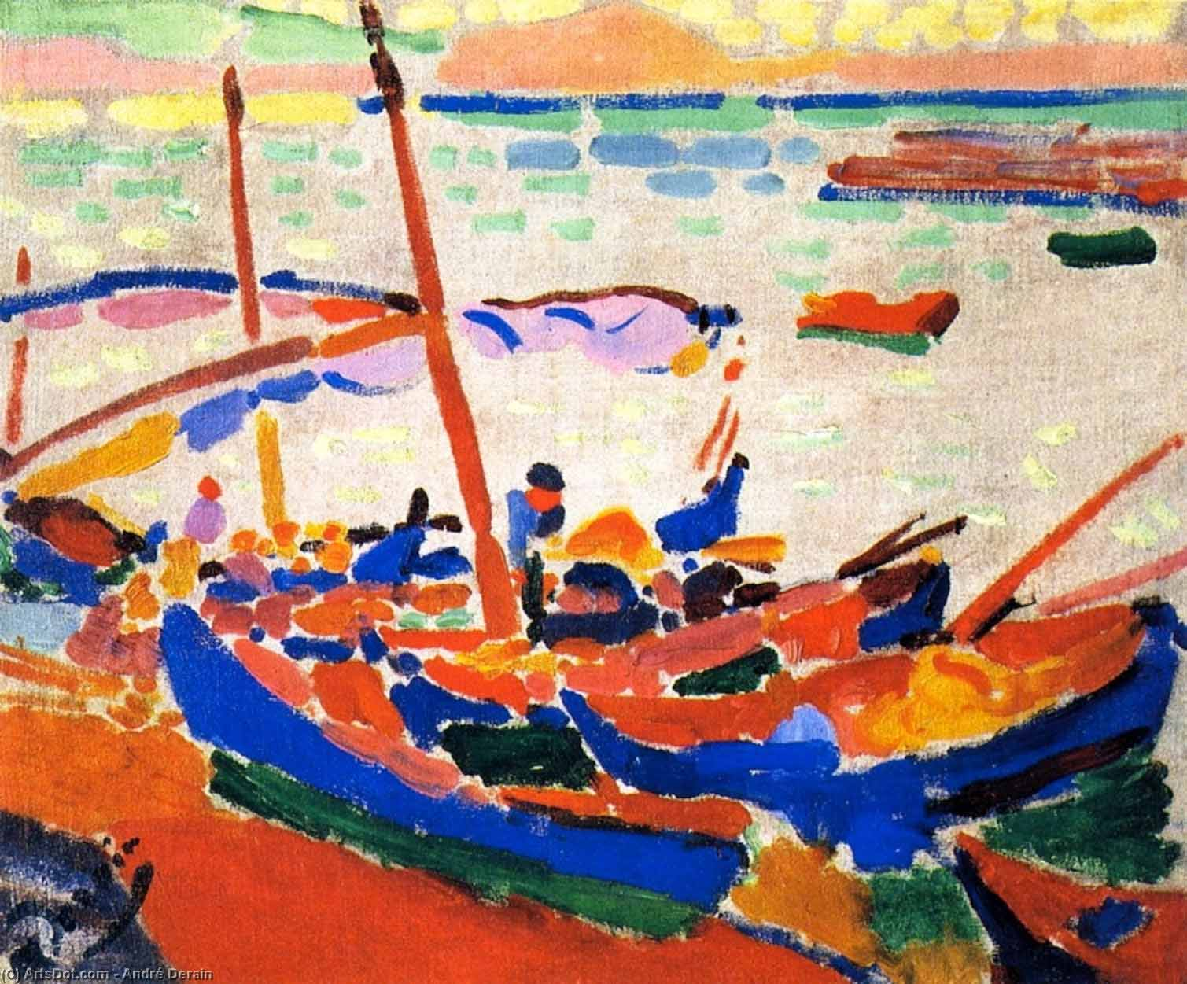
André Dérian
Barcos de pesca, Collioure
1905

Slide 16
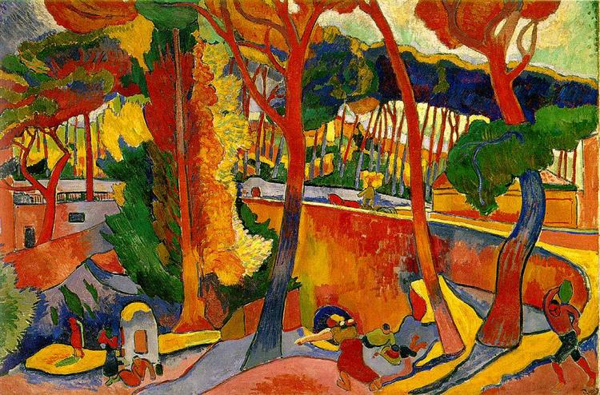
André Derain
Estaca
1905
Fauvismo
Paisaje

Slide 17
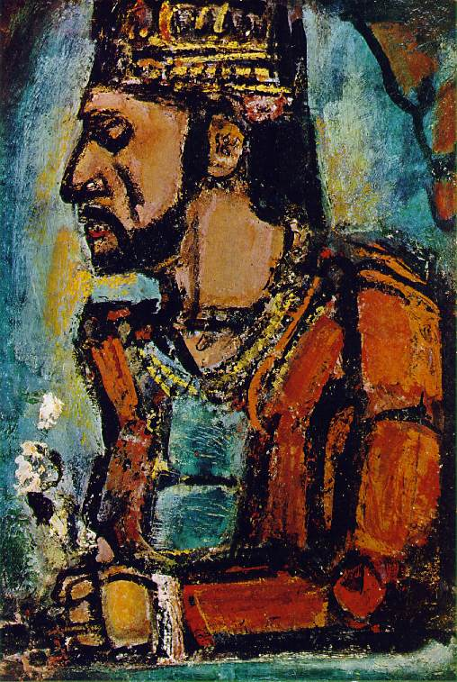
George Rouault
El rey viejo

Slide 18
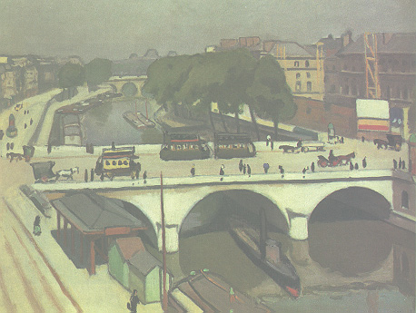
MARQUET
Puente de Saint Michel en París

Slide 19
previa diapo no 19
Este movimiento más tarde se llamaría electricismo y más tarde dinamismo.
Hay un odio por lo viejo y la tradición, por lo tanto es una búsqueda del progreso. Es un canto a la tecnología. Es una búsqueda de la modernidad.
Exponentes: Boccioni, Antonio Sant´Elia 1.

Slide 20
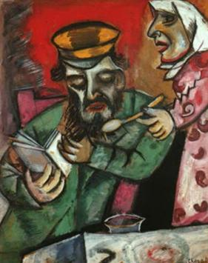
Marc Chagall
Cuchara con leche
Fauvismo
1912

Slide 21
Futurismo

Slide 22
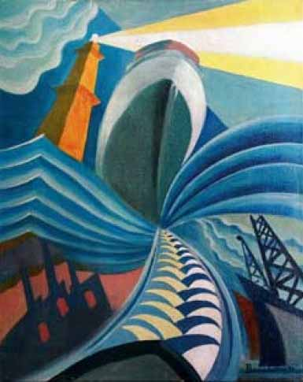
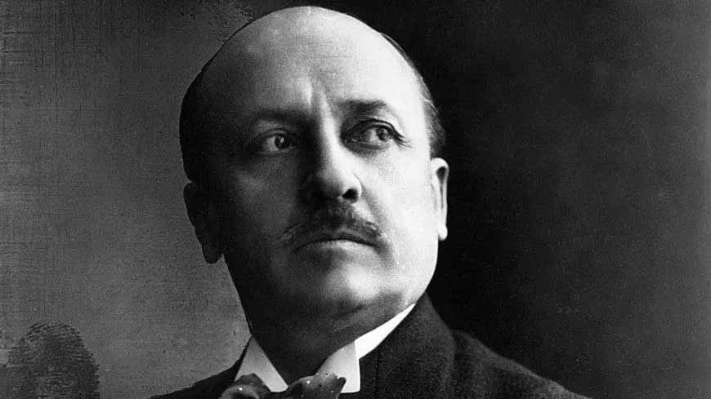
Surge hacia 1909 con el escritor italiano Filippo Tommaso Marinetti con su Manifiesto del Futurismo

Slide 23
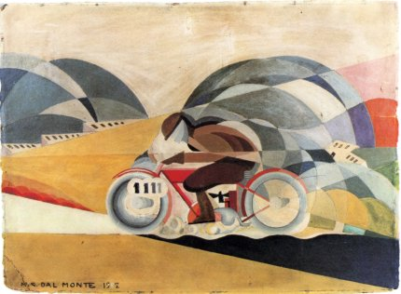
Del Manifiesto Futurista
Filippo Tommaso Marinetti
Proclama el triunfo de la velocidad en el arte pictórico…
Es un esfuerzo por sacar los sentimientos y las ideas del estancamiento y del provincialismo

Slide 24
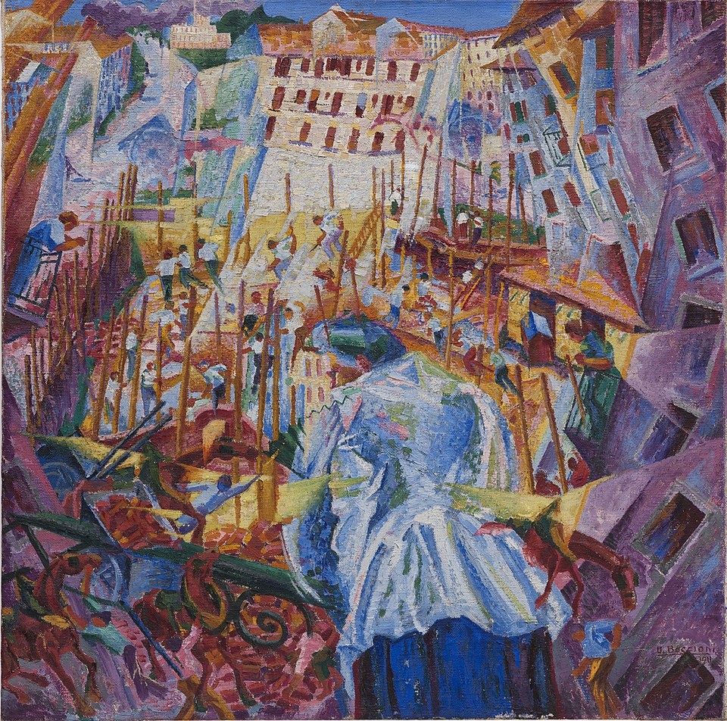
La Calle
entra a la casa
Umberto Bocconi
1911
Futurismo

Slide 25
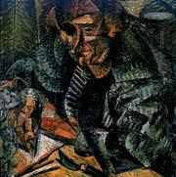
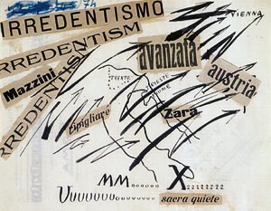
BOCCIONI
RETRATO DE
MARINETTI

Slide 26
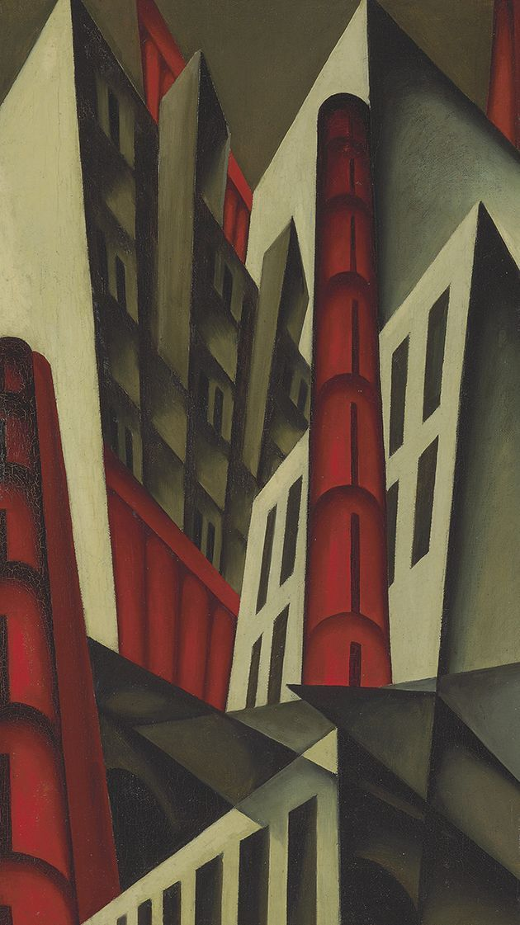
"Pittsburgh" - 1922
Louis Lozowick (1892-1973)
La característica principal del futurismo es la plástica del dinamismo
y del movimiento

Slide 27
Primitivismo

Slide 28
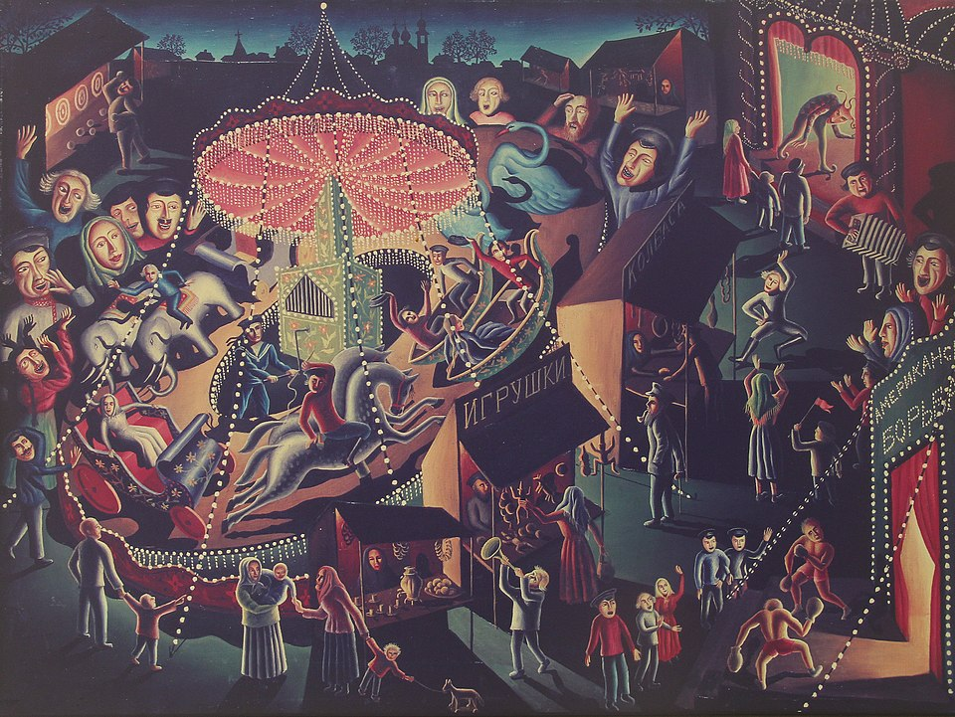
El primitivismo es un movimiento artístico surgido en Rusia y defendido por algunos pintores de la Sota de Diamantes, que privilegia las formas ingenuas y primitivas del arte: la creencia popular, los iconos, las lecciones de los comerciantes, los platos pintados, los objetos y los colores de la cultura campesina
Surge hacia 1910
Su principal influencia es en la escultura
Se promovió el arte índigena y africano
Exponentes importantes:
Matisse Brancusi
El Tiovivo
Walter Spies
1922

Slide 29
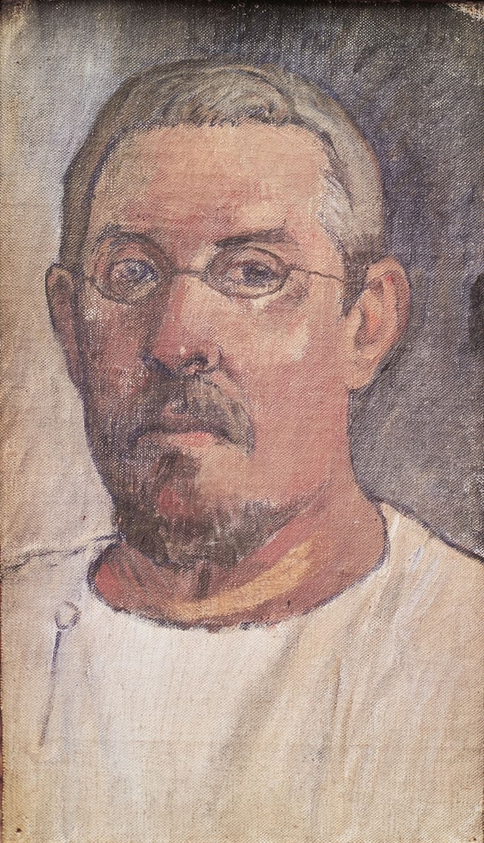
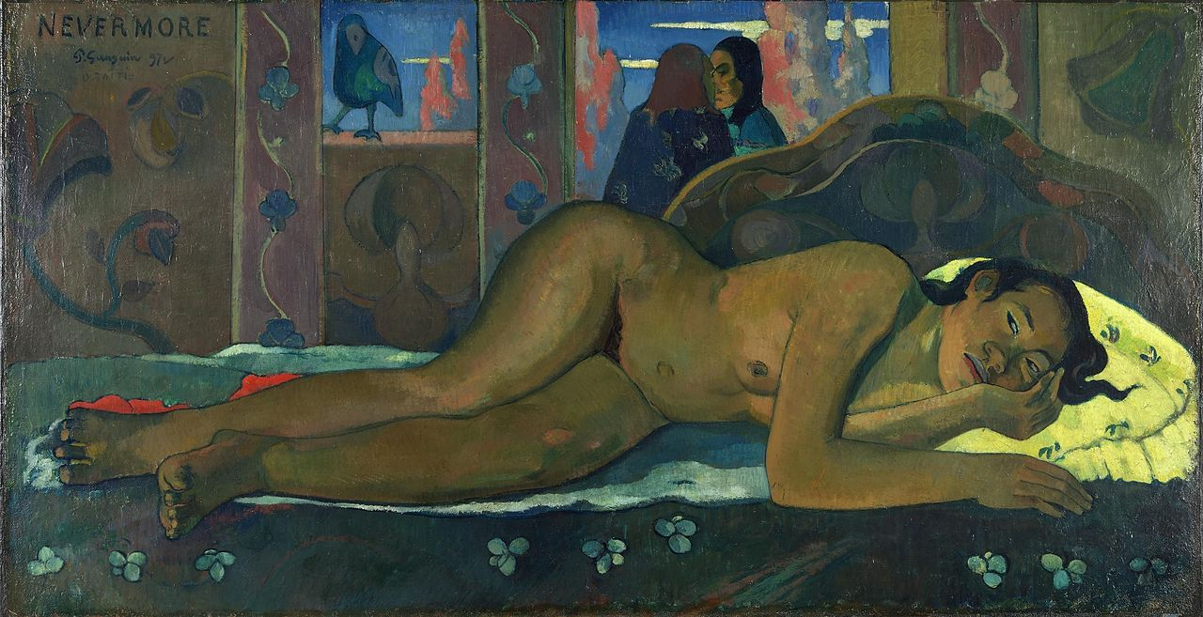
Gaugin
Autorretrato 1903
Oh, Tahiti,Nunca Más 1897
Es también, en parte, una reacción contra la influencia a nivel nacional de la pintura francesa, considerada entonces preponderante. No obstante, se considera a Paul Gauguin como el precursor del movimiento primitivista

Slide 30
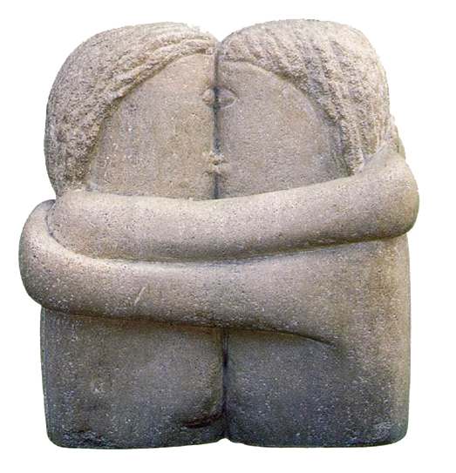
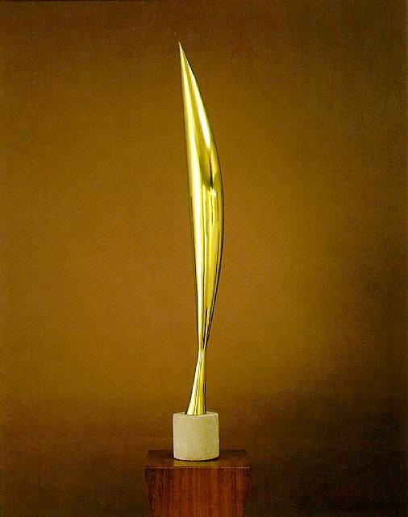
BRANCUSI
Pájaro en el espacio
El beso

Slide 31
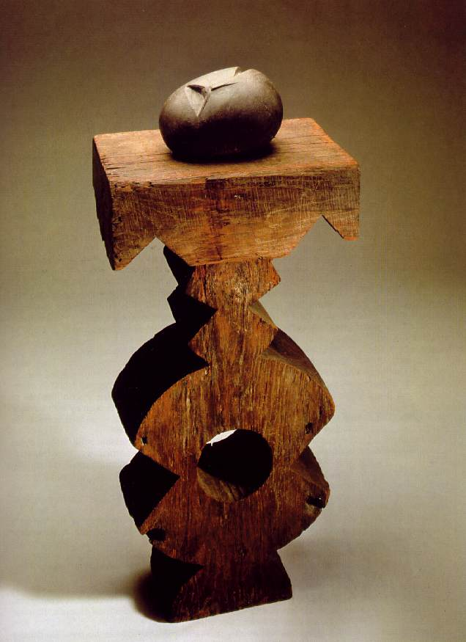
El primer grito
Brancusi

Slide 32
Dadaísmo

Slide 33
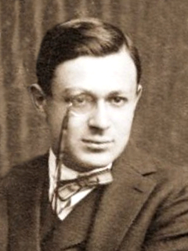
Aparece en Suiza por primera vez en 1916
En plena 1ª Guerra Mundial
El Dadaísmo es el todo y la nada
Refleja la decepción y el desencanto provocado por la guerra
Tristán Tzará
Manifiesto Dada 1918

Slide 34
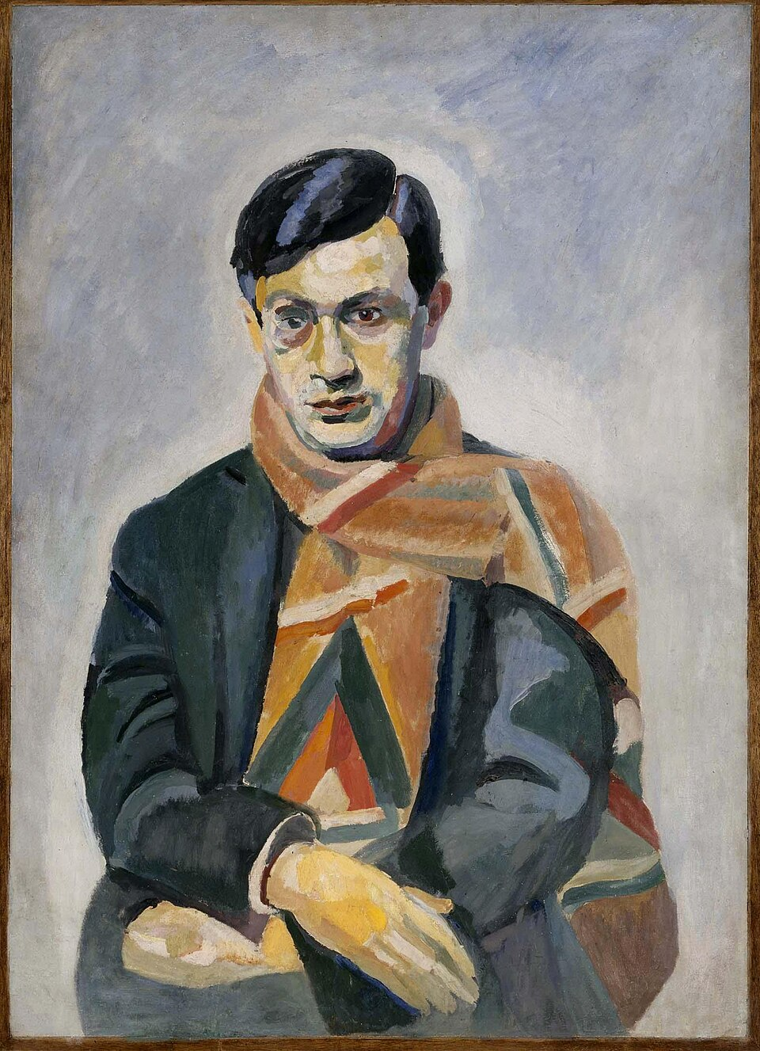
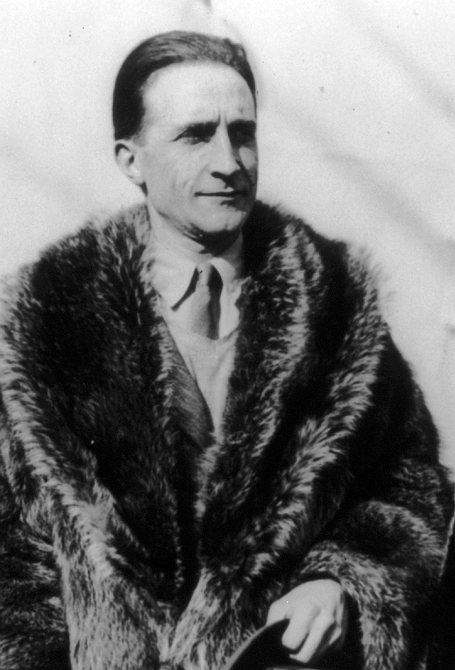
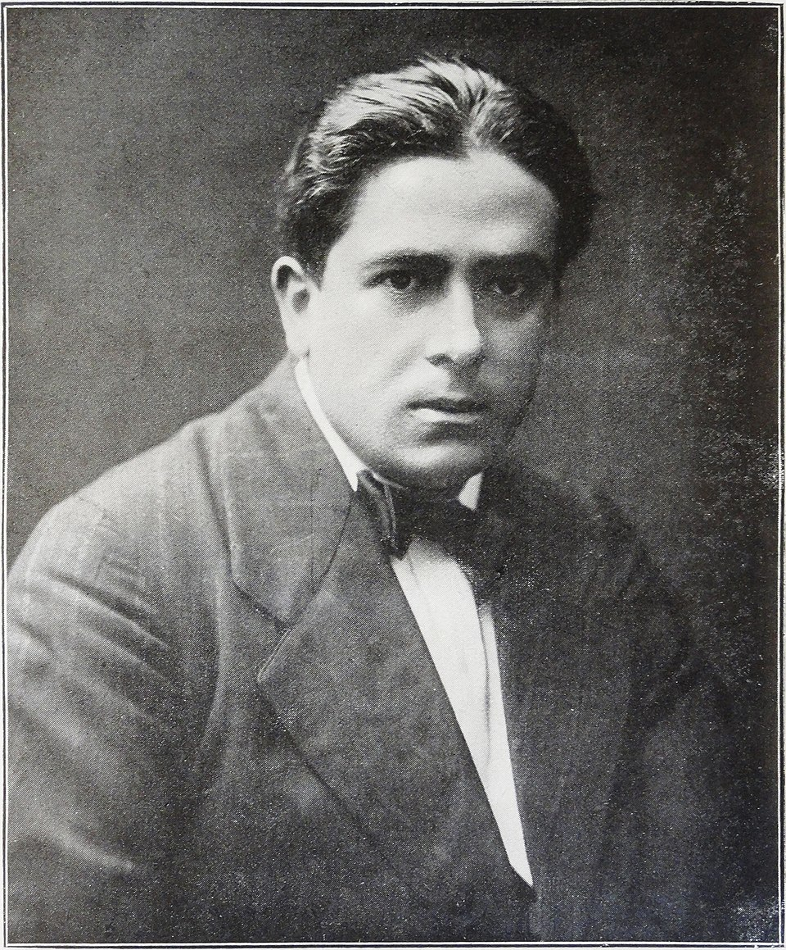
Inicios en Alemania
Marcel Duchamps
Tristán Tzará Café Voltaire
Retrato de Robert Delauney, 1923
Nueva York:
Francis Picabia (inmigrantes europeos)

Slide 35
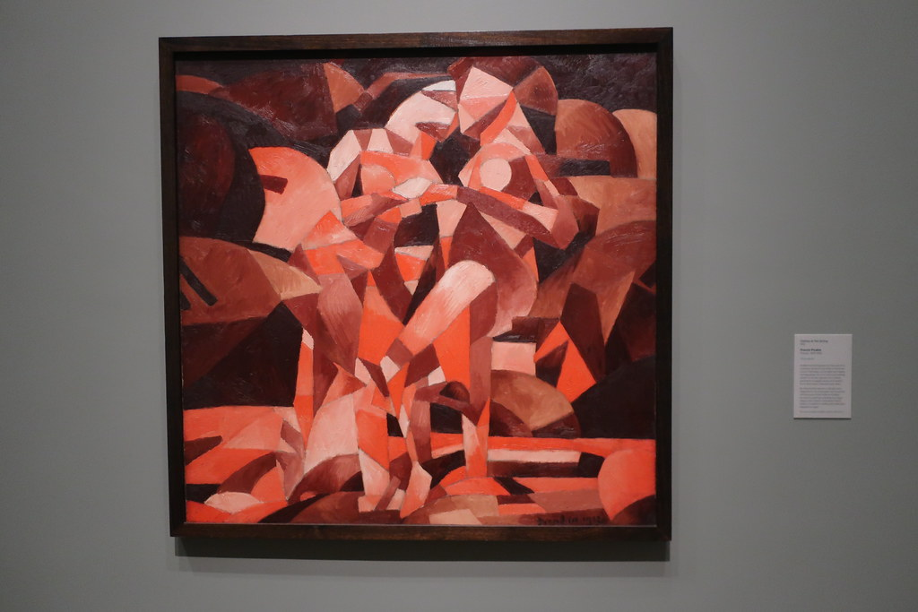
Se limitaba el autor a tomar un objeto de su entorno y le daba valor estético por el simple hecho de privarle de su utilidad
Influyó también la música y la literatura
Bailes de Primavera Francis Picabia 1912

Slide 36
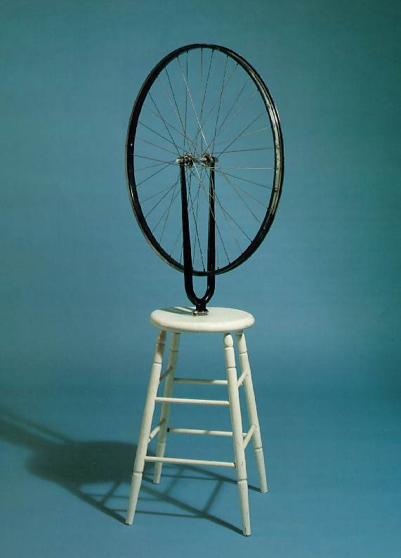
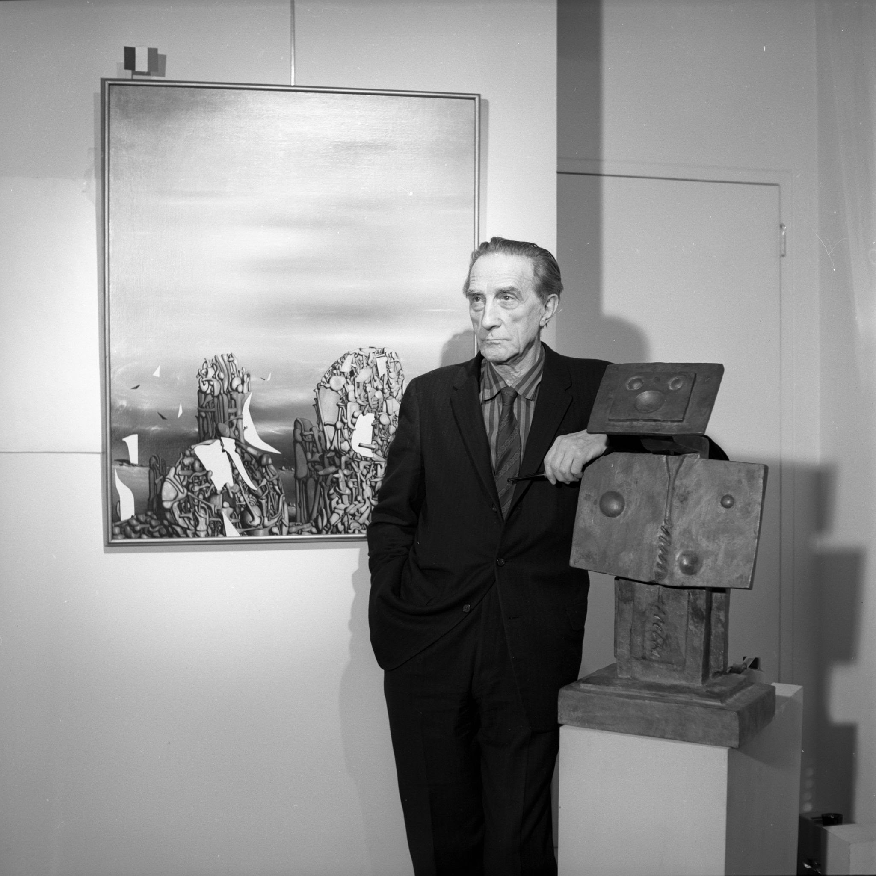
Marcel
Duchamps
Bicycle wheel
Photo by Ben Martin /GettyImages

Slide 37

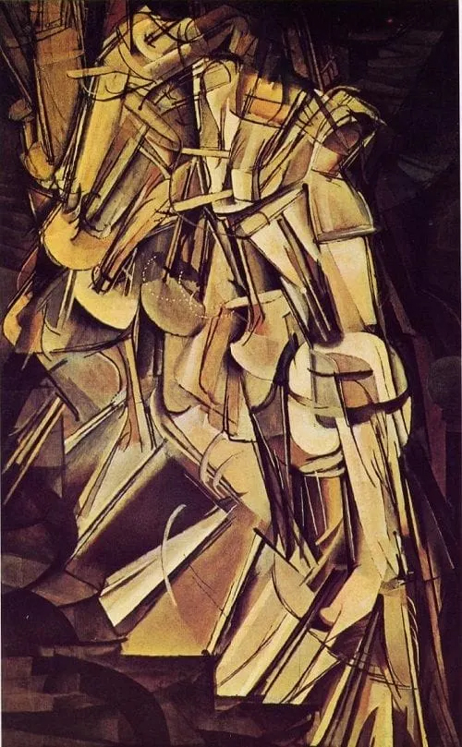
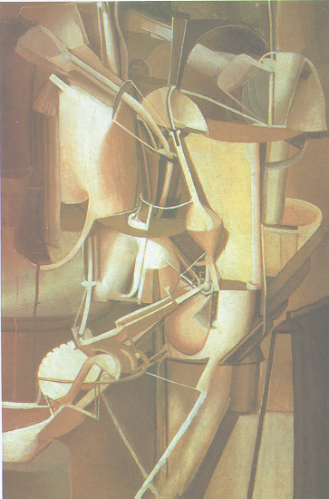
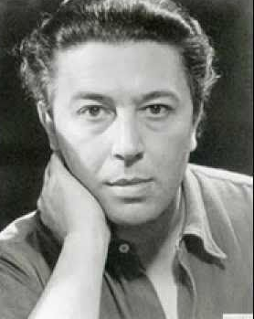
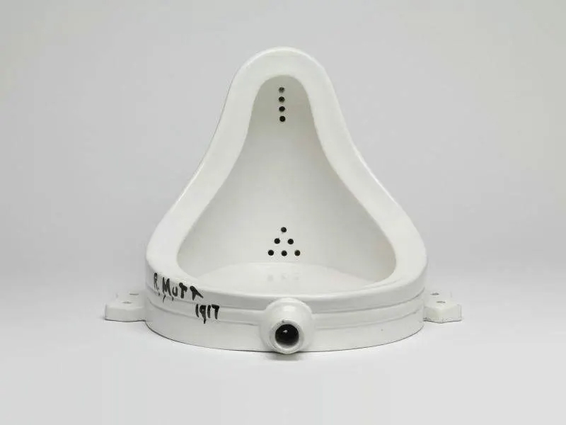
Marcel Duchamp
DUCHAMPS
La casada
Mujer Bajando las Escaleras 1912
Fuente 1917

Slide 38
Surrealismo

Slide 39
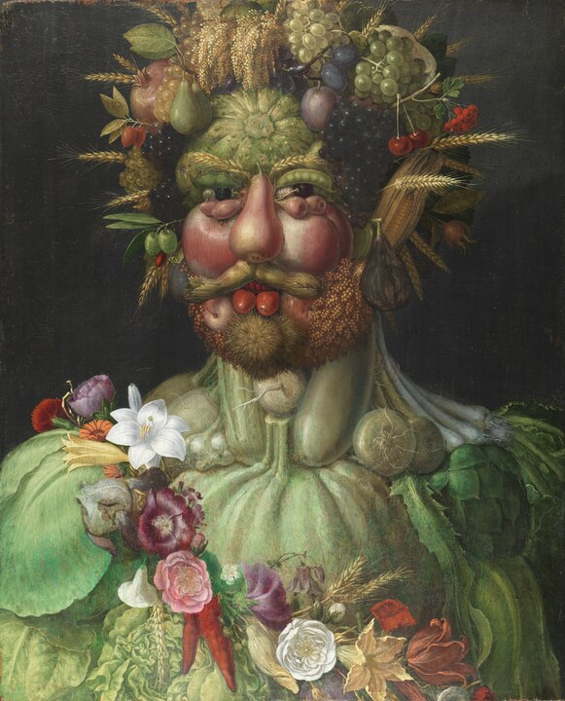
Aparece a fines de 1924
Tuvo como precedente el Dadaísmo
Manifesta repudio al sistema social que fracasó con la 1a. Guerra Mundial
Proponen un hombre nuevo para el futuro
Antecedentes:
Verano
(Retrato del Emperador Rodolfo)
Archinboldo
s.XVI
Conocido por su énfasis en la exploración del inconsciente y la liberación de la imaginación

Slide 40
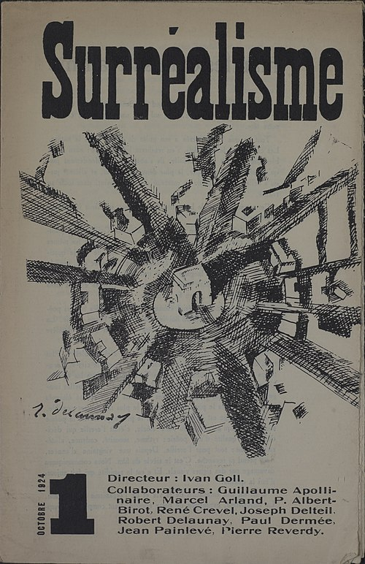
Reivindica lo intuitivo y espontáneo frente
al componente racional y lógico que la cultura occidental había privilegiado
Manifiesto Surrealista
Yvan Goll
1924

Slide 41
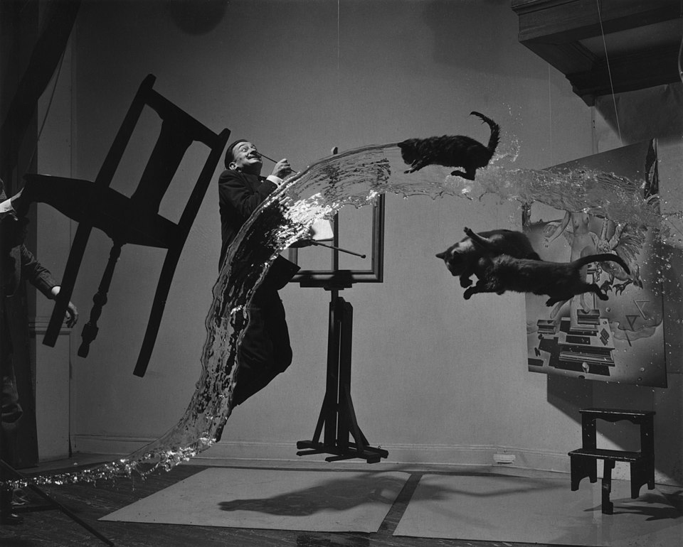
Reivindica los componentes
irracionales de la
psique humana (seguidores de Freud)
del subconsciente
Dalí Atómico
Philippe Halsman
1948

Slide 42
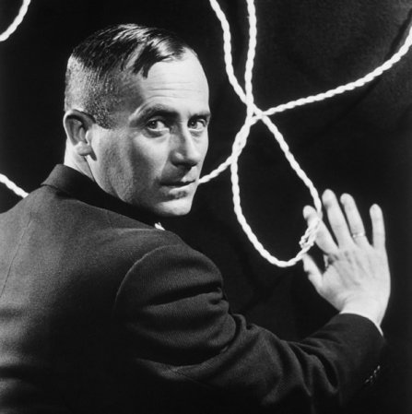
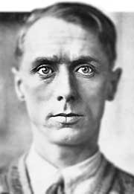
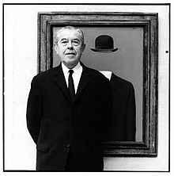
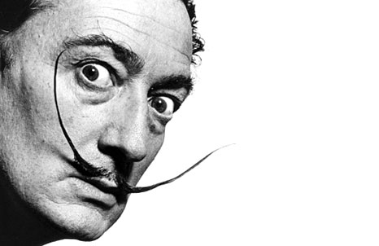
EJEMPLOS
Pintura
Marx Ernst
Joan Miró
René Magritte
Salvador Dalí
Literatura
“Los campos magnéticos” de Bretón y Souplault

Slide 43
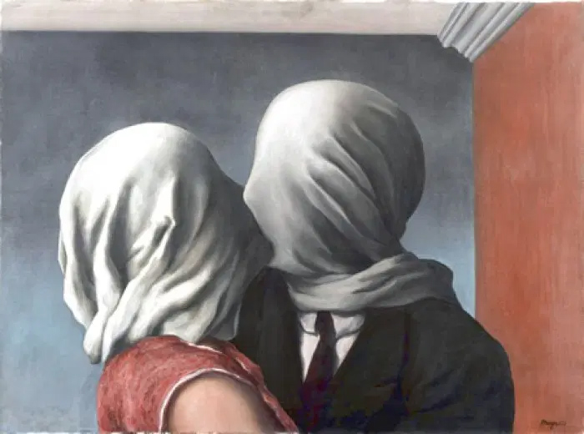
El surrealismo devino en un
Automatismo Psíquico
que intentaba expresar ya
sea verbalmente, por escrito
o por cualquier otro medio,
el funcionamiento real del
pensamiento pero sin intervención
reguladora de la razón
y ajeno a toda
preocupación estética y moral
Los Amantes Magritte Surrealismo

Slide 44
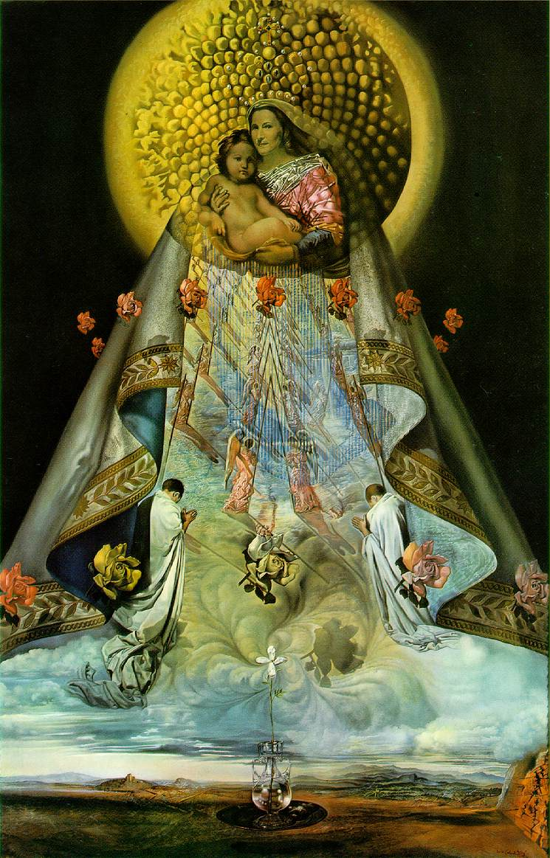
DALÍ
La Madre
Virgen

Slide 45

DALÍ
El
gran Mas
tur
bador

Slide 46

Joan
Miró
La Granja

Slide 47

MIRÓ
El carnaval del Arlequín

Slide 48
Expresionismo
Abstracto

Slide 49


Las primeras manifestaciones reconocidas como tal aparecen hacia 1952, después de la 2a. Guerra Mundial
Se deriva del abstraccionismo
El arte es informal
Exponente: Wassily Kandinsky (ruso)
Negro y violeta 1923

Slide 50

Kandinski
Algunos Círculos, 1926

Slide 51

Algunos círculos, 1926
El arte es sólo una representación imaginativa de la realidad abstracta, no objetiva, no representativa, no concreta
Se privilegia la arbitrariedad, el azar

Slide 52


Jackson Pollock
Estilo o técnica nacida en Estados Unidos
No hay preparación antes de pintar, se busca hacerlo de manera rápida y espontánea
No. 17, 1947

Slide 53

Uno- número 31, 1950
Jackson Pollock
Expresionismo abstracto
Dripping

Slide 54



WASSILY KANDINSKY
Thirty
Circle
and
Squares
Small world

Slide 55

JACKSON
POLLOCK
La
Mujer Luna

Slide 56
Minimalismo

Slide 57

Aparece a principios de los 60´s
Se considera al cuadro o la escultura más como objetos que como un obras artísticas
En aquellos años el Pop Art dominaba la escena artística, y lo hacía a través del exceso, de los colores y la saturación de información. En forma de respuesta, esta nueva tendencia abogaba por el carácter objetual del arte y por una expresión austera y sobria
Raushenberg
Coca-cola Plan, 1958

Slide 58


Se rechazan consideraciones estéticas
El arte queda reducido a lo material, esto es, el artista se limita a situar un objeto en el espacio y su presencia introduce un principio ordenador
Por lo tanto, el artista se preocupa por el espacio circundante
Jill
Frank Stella
1959

Slide 59
Exaltación Tecnológica: Generalmente se trata de combinar formas geométricas
Máximos exponentes: Eduardo Chillida, Alpheiro Boetti
Aparece en Estados Unidos

Slide 60


Eduardo Chillida
Galería 131

Slide 61



Mesa
de
Omar
EDUARDO CHILLIDA
Yunke de
los Sueños
Dibujo

Slide 62


Slide 63


Roy Lichtenstein, Kiss V, 1964

Slide 65

Aparece a finales de los 50´s y principios de los 60´s
Su antecedente es el Collage del inglés Richard Hamilton
Sin embargo su mayor crecimiento lo encuentra en Estados Unidos
Mi Marilyn
Mark Lancaster
1965

Slide 66

Este arte según los expertos debería ser “efímero, popular, barato
y producido en serie
“Joven, ingenioso, sexy, artificioso, encantador y un gran negocio” (Hamilton)
Tiene infinidad de exponentes y es típicamente comercial

Slide 67

¿Qué sucede en los hogares de ahora que sea tan diferentes?
1992
Impresión digital en papel
Richard Hamilton (1922–2011)

Slide 68

Swingeing London ‘67
Richard Hamilton (1922–2011)

Slide 69



Respective
Richard Hamilton (1922–2011)
Oculist Witnesses
Marcel Duchamp
& Richard Hamilton
Portrait of Hugh Gaitskill as a Famous Monster of Filmland

Slide 70


ANDY WARHOL
Sopa Campbell’s #2
Botellas

Slide 71


Banana (F & S II.10)
Blue Shot Marilyn

Slide 72

JASPER JOHNS

Slide 73

JASPER JOHNS
Mapa
1961

Slide 74


Pensamientos Corriendo 1983
Numbers
Jasper Johns

Slide 75

ROY LICHTENSTEIN

Slide 76

ROY LICHTENSTEIN
Oh, Jeff.. I love you too.. But…
1964

Slide 77
CUBISMO

Slide 78
Muralismo Mexicano

Slide 79

Muralismo Mexicano
Surgido tras la Revolución Mexicana, que utilizó los muros como lienzos para expresar la historia, cultura y luchas del pueblo mexicano
Nace como un movimiento contrapuesto a las teorías europeas que llegaron con el Porfiriato

Slide 80

La revolución mexicana renovó los temas populares que se impulsó y sus seguidores se conviertieron en propagandistas de las causas sociales
Sus principales exponentes:
Diego Rivera
José Clemente Orozco
David Alfaro Siqueiros
Rufino Tamayo y
Juan O´Gorman
Diego Rivera, Sueño de una tarde dominical en la Alameda Central Museo Mural Diego Rivera

Slide 81

JOSÉ CLEMENTE OROZCO
La pintura mural realza la importancia como modo de comunicación privilegiado en la sociedad mexicana moderna
American civilization
The Gods of the Modern World

Slide 82

Pomona College
Prometheus José Clemente Orozco 1930

Slide 83


La Zanja
Colegio de San ildefonso
José
Clemente Orozco

Slide 84

El hombre creador y rebelde y
El pueblo y sus falsos líderes
Domo

Slide 85

El hombre creador y rebelde y
El pueblo y sus falsos líderes

Slide 86

Orozco
Hidalgo
Guadalajara
Palacio de
Gobierno

Slide 87


DIEGO RIVERA
Día de Flores
Mujer con ramo de Camelias

Slide 88

La Vendedora de Flores y/o
Niña con Flores
Diego Rivera
1942
La Molendera

Slide 89

Mujer moliendo maíz
Diego Rivera
1924

Slide 90

Secretaría
de Educación
Pública
Diego Rivera

Slide 91

La Conquista de México
o
La Llegada de Hernán Cortés a Veracruz
Palacio Nacional

Slide 92



Prometeo
David Alfaro Siqueiros
Hospital
de la Raza
Muerte
al Invasor
David Alfaro Siqueiros
Escuela de México
en Chile

Slide 93

Cuauhtémoc contra el Mito
1944/2008

Slide 94

Polyforum Cultural Siqueiros
La Marcha de la Humanidad
Interior

Slide 95


Slide 96

Juan O´gorman

Slide 97


Juan O’Gorman
Historia de Michoacán
1941-42

Slide 98


Historia de la Aviación
Juan O’Gorman
Segunda generación
La democracia Madero
Castillo de Chapultepec

Slide 99

Biblioteca General de la UNAM
Juan O’Gorman
1952

Slide 100


Slide 101


Vida, muerte, mestizaje y los cuatro elementos
Francisco Eppens
Facultad de Medicina, UNAM

Slide 102

RUFINO TAMAYO
De la serie Animales
Los Perros
Rufino Tamayo
1941
Óleo sobre tela

Slide 103


Rufino Tamayo
América
1955

Slide 104

Rufino Tamayo
Dualidad
1964
Museo Nacional de Antropología

Slide 105

Rufino Tamayo
Retrato de Olga

Slide 106
Gracias por su atención

